Slide 1



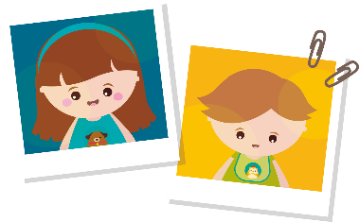

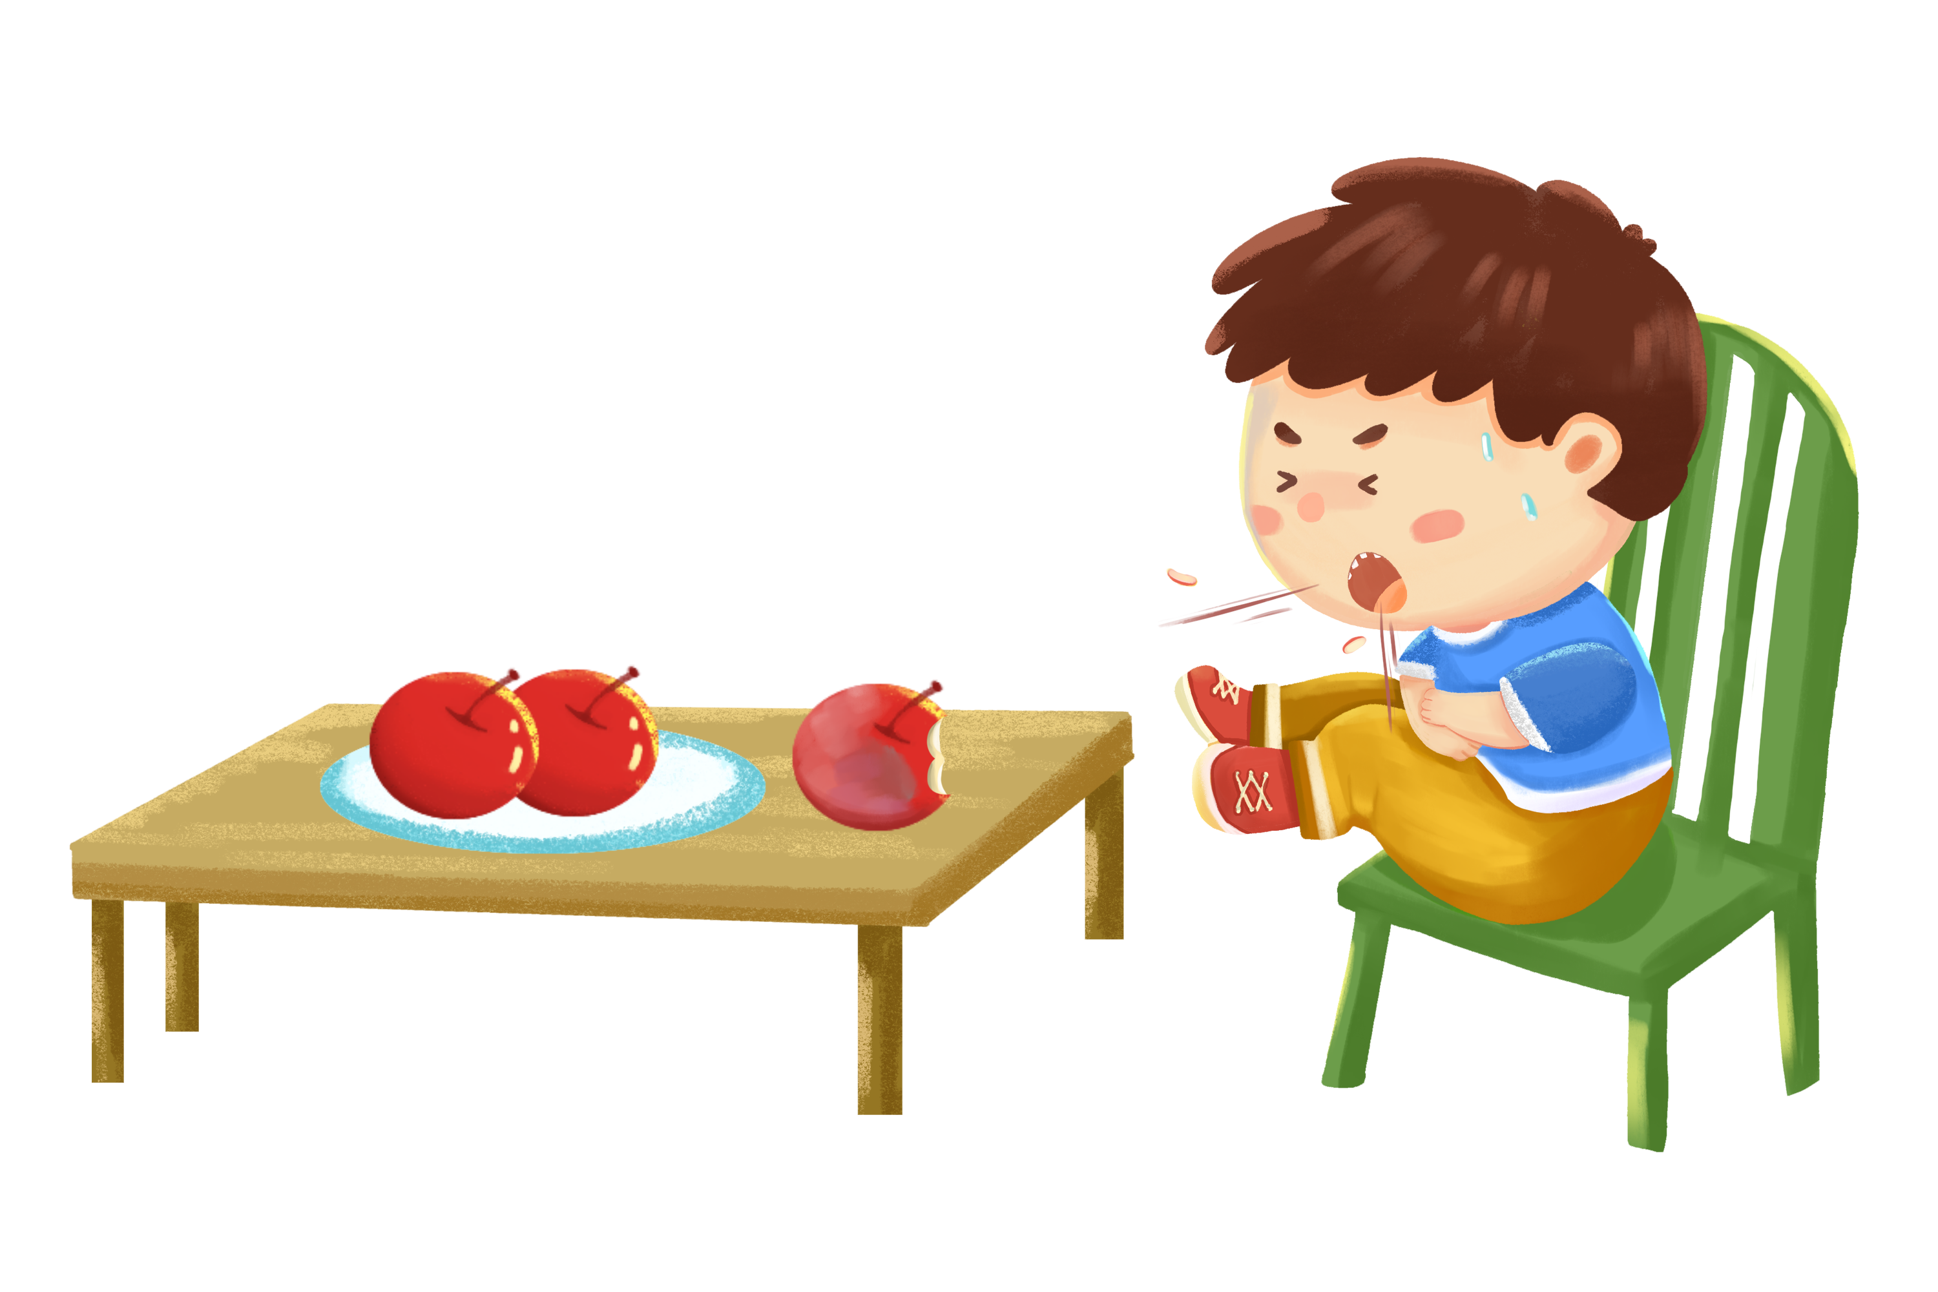
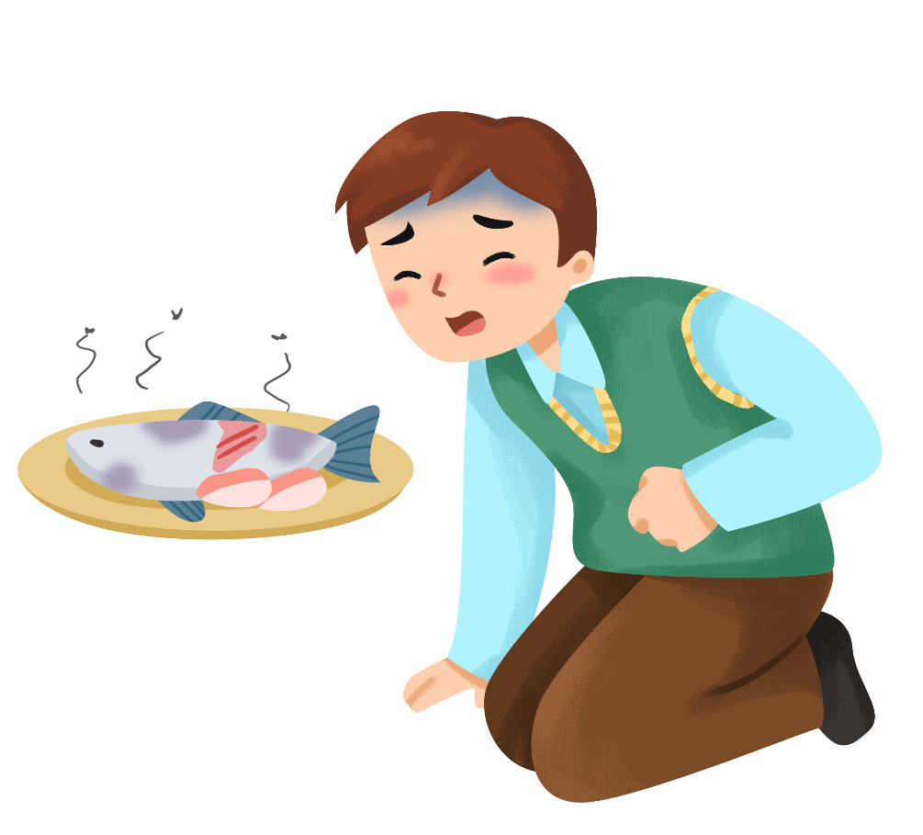
Thứ……ngày…..tháng……năm…….

Slide 2



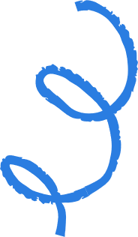


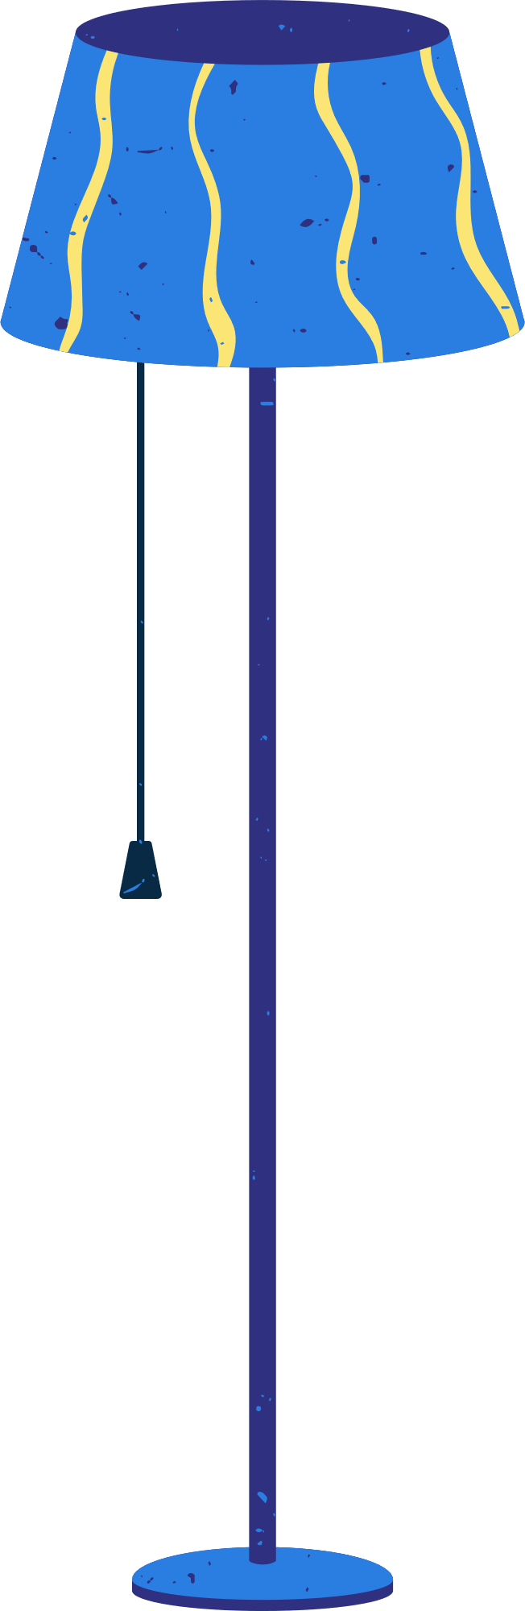






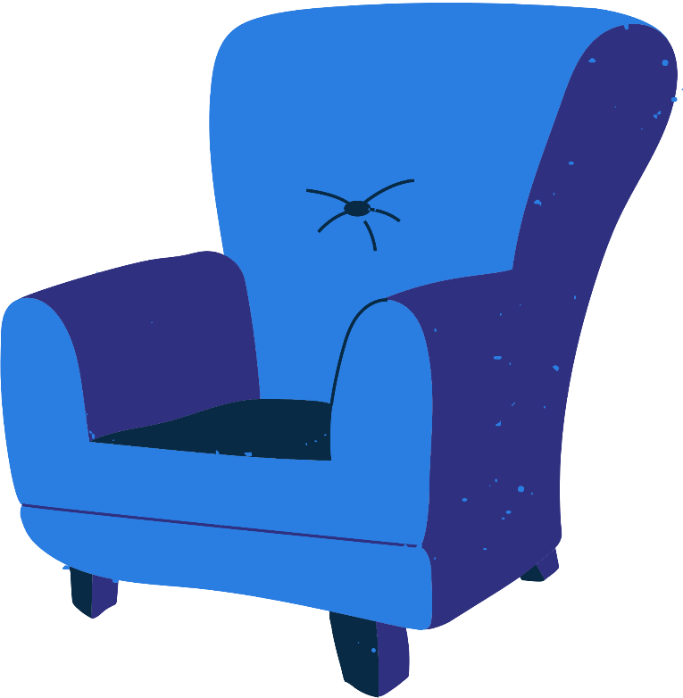
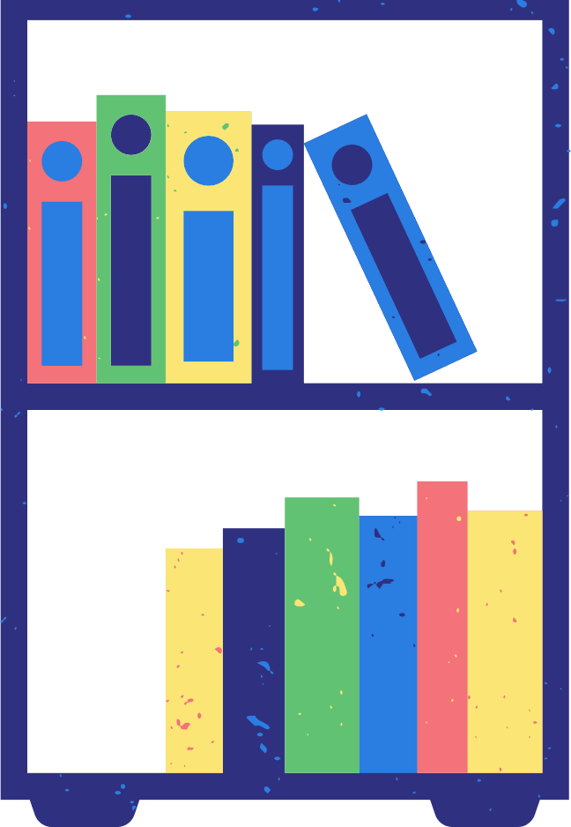
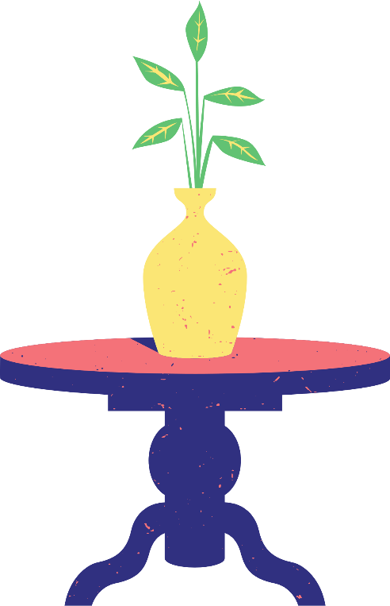
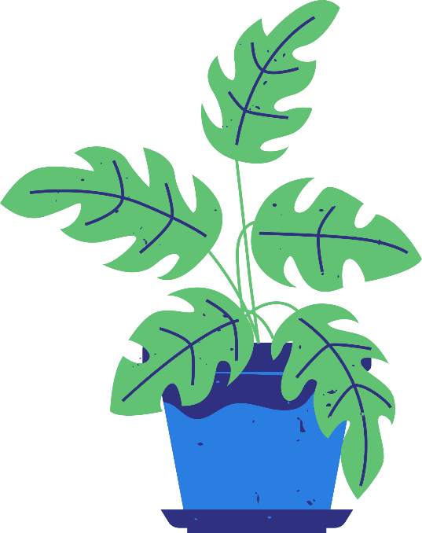
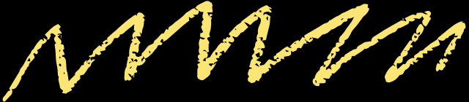


Slide 3


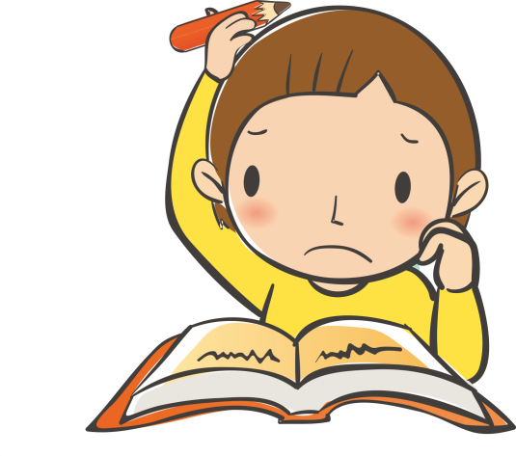
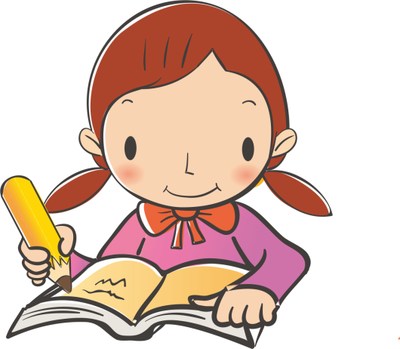
Hoạt động 1: Một số lí do gây ngộ độc qua đường ăn uống

Slide 4

Vì sao nhiều người bị ngộ độc qua đường ăn uống?
Thảo luận nhóm 4

Slide 5











Slide 6

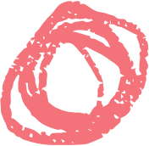
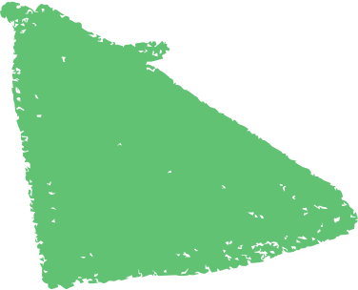


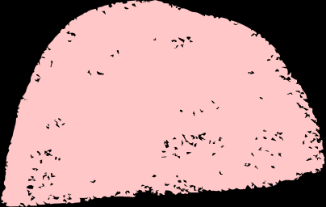

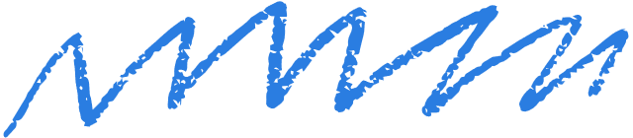
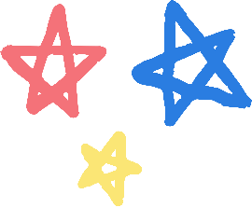
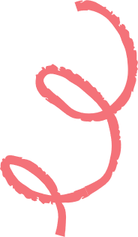

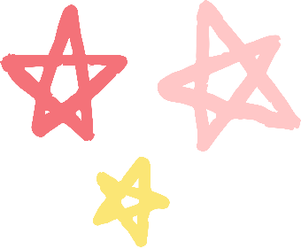

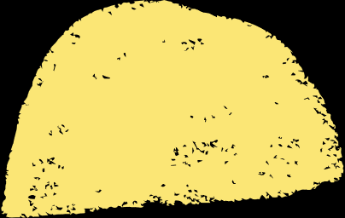
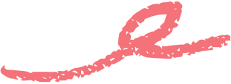
Lý do bị ngộ độc qua đường ăn uống
Ăn thức ăn ôi thiu, bị mốc hỏng.
Uống nước ngọt quá hạn sử dụng.
Ăn uống khống đúng theo chỉ dẫn của bác sĩ.

Slide 7
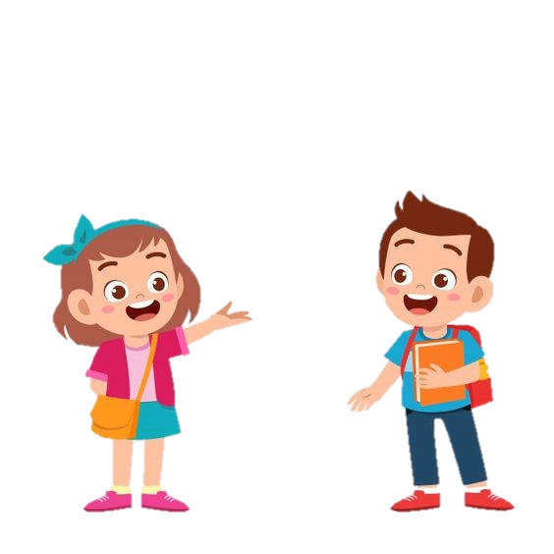
Tại sao thức ăn ngày hôm trước bảo quản không đúng cách thì hôm sau sẽ không nên ăn?
Uống nước ngọt để qua đêm thường đau bụng, vì sao?
Vì sao thuốc phải để xa tầm tay của trẻ em?

Slide 8
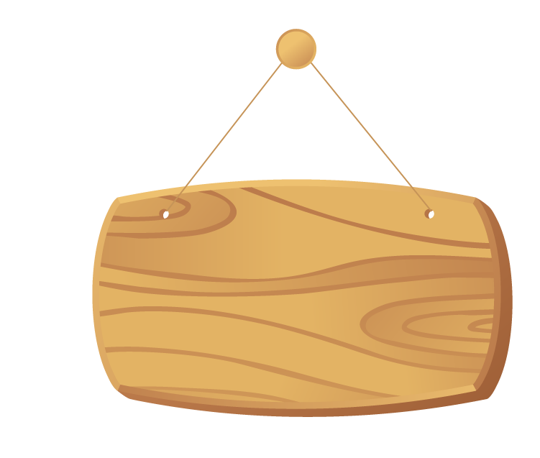




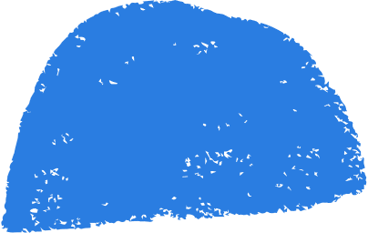
KẾT LUẬN
Có nhiều nguyên nhân gây ngộ độc qua đường ăn uống: Ăn phải thức ăn ôi thiu, bảo quản không đúng cách, thức ăn, đồ uống quá hạn sử dụng; uống thuốc không đúng chỉ dẫn

Slide 10
Hoạt động 2: Cách nhận biết thức ăn, đồ uống, đồ dùng không an toàn

Slide 11
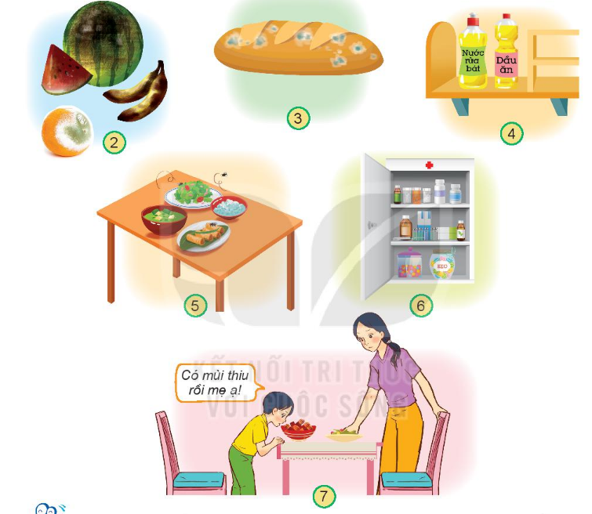
2. Quan sát hình dưới đây và cho biết
Dấu hiệu nào cho em biết thức ăn, đồ uống bị hỏng, ôi thiu?
Tên một số thức ăn, đồ uống, đồ dùng,... nếu không được cất giữ, bảo quản cẩn thận có thể gây ngộ độc.
Thảo luận nhóm 4

Slide 13
Nước rửa bát và dầu ăn để cạnh nhau dễ gây nhầm lẫn
Bánh mì mốc
Hoa quả bị hỏng
Kẹo để lẫn lộn với thuốc trong tủ thuốc
Thức ăn bị ruồi đậu vào
Thức ăn có mùi thiu

Slide 14

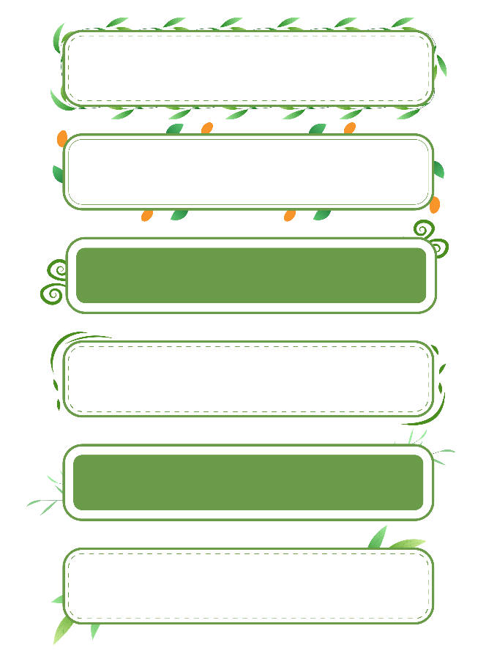
Dấu hiệu cho biết thức ăn, đồ uống bị hỏng, ôi thiu
Hoa quả bị hỏng (mốc, thối, chuyển màu)
Bánh mì bị mốc trắng, thức ăn có mùi ôi thiu,...

Slide 15
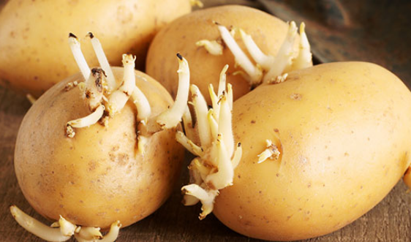
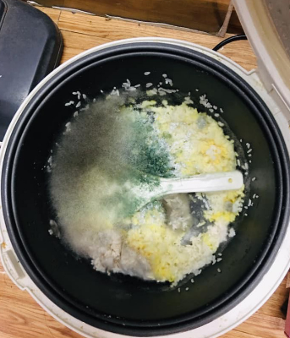
Kể thêm tên một số đồ dùng, thức ăn, đồ uống có thể gây ngộ độc nếu không được cất giữ cẩn thận.

Slide 16
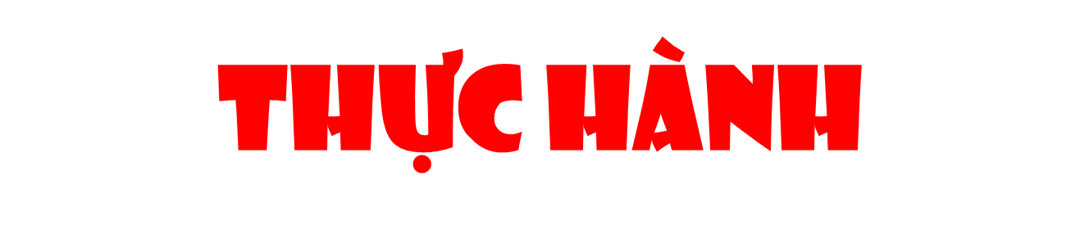

Slide 17
Thảo luận về tên một số thức ăn, đồ uống, đồ dùng khác có thể gây ngộ độc nếu cất giữ, bảo quản không cẩn thận.
Thảo luận nhóm 4

Slide 18
Hoàn thành phiếu sau đây
PHIẾU NHÓM
STT | Tên đồ ăn thức uống, đồ dùng | Nơi đang để | Đề xuất cách cất giữ, bảo quản
1. | Thuốc cảm cúm | Kệ ti vi | Tủ thuốc gia đình
2
3
4…

Slide 20
Em đã từng thấy đồ ăn thức uống, đồ dùng nào ở gia đình em không được cất giữ, bảo quản không cẩn thận có thể gây ngộ độc?
Em đã làm hoặc nhìn thấy bố mẹ làm gì để bảo quản đồ ăn thức uống an toàn?

Slide 21
